Slide 1
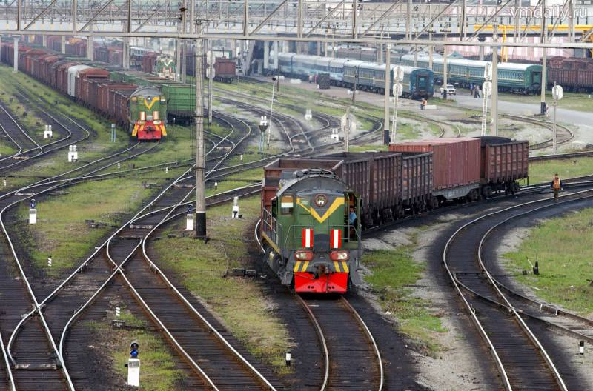
Железнодорожные пути необщего пользования

Slide 2
Железнодорожные пути необщего пользования — железнодорожные подъездные пути, примыкающие непосредственно или через другие железнодорожные подъездные пути к железнодорожным путям общего пользования и предназначенные для обслуживания определенных пользователей услугами железнодорожного транспорта на условиях договоров или выполнения работ для собственных нужд.

Slide 3
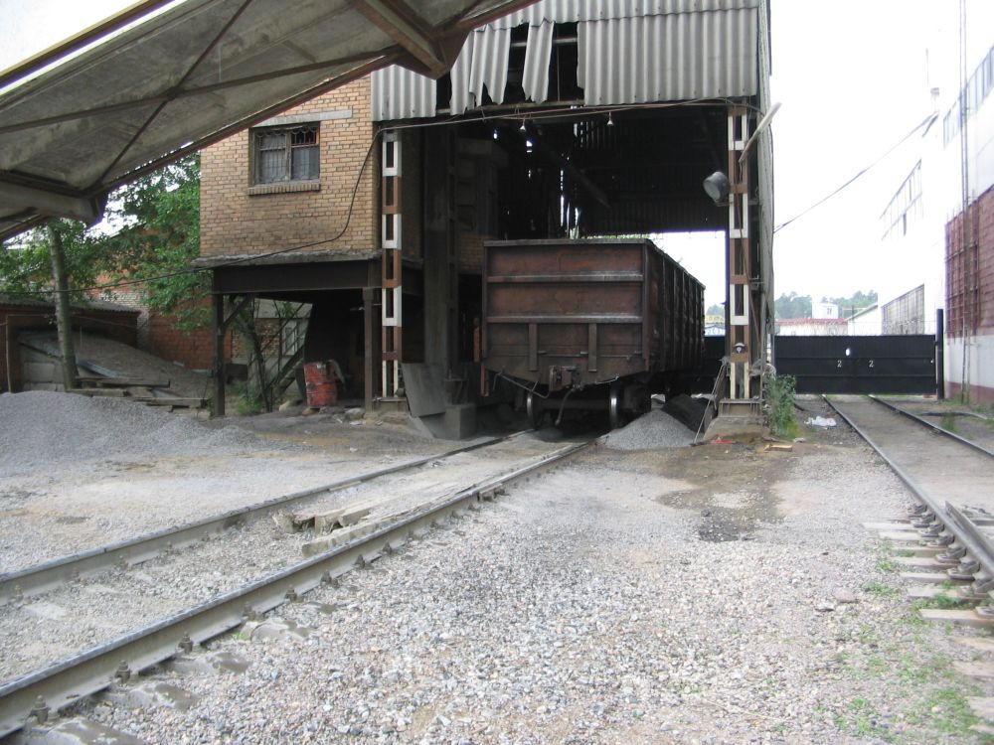
Железнодорожные пути необщего пользования и расположенные на них сооружения и устройства должны обеспечивать маневровую и сортировочную работу в соответствии с объемом перевозок, ритмичную погрузку и выгрузку грузов, а также рациональное использование железнодорожного подвижного состава и его сохранность.

Slide 4
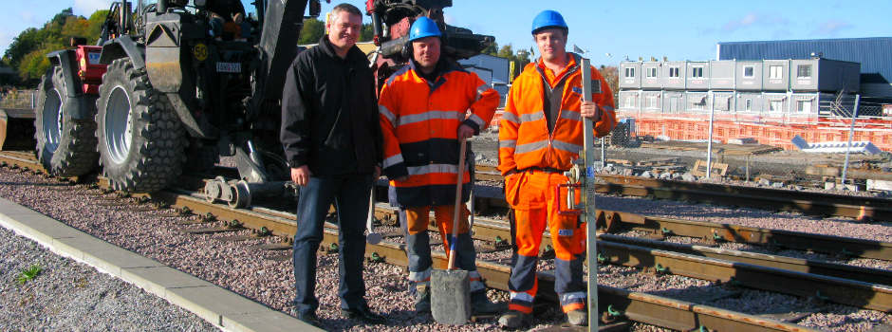
Железнодорожные пути необщего пользования могут принадлежать владельцу инфраструктуры и другим юридическим лицам, индивидуальным предпринимателям.

Slide 5
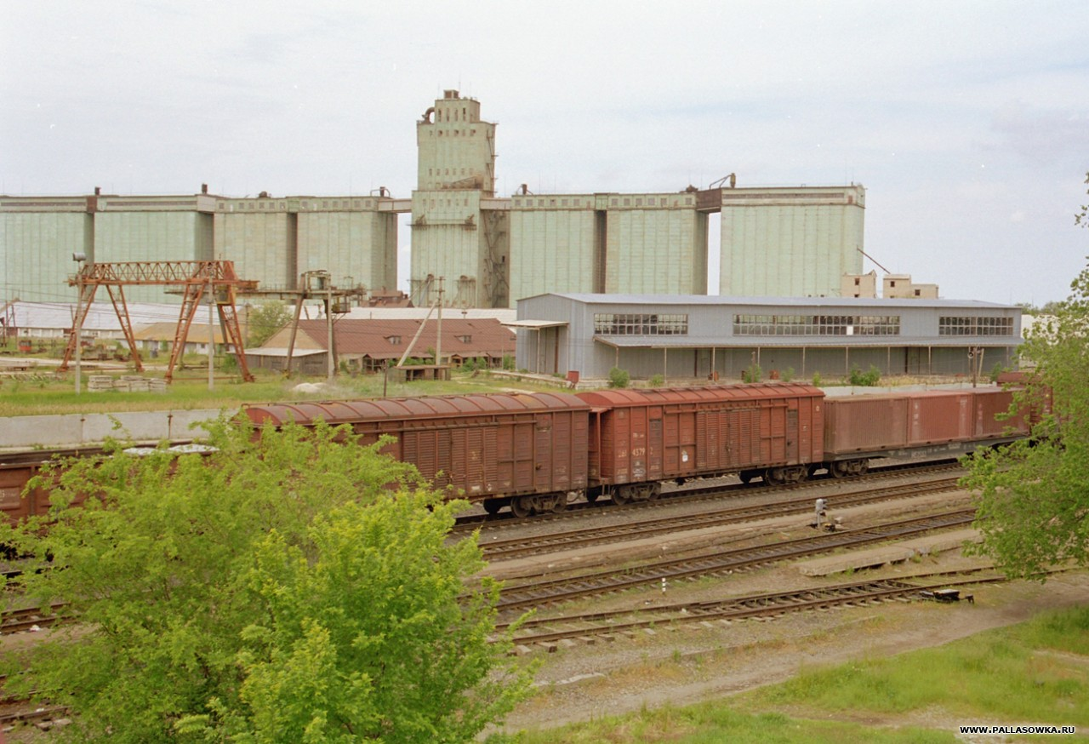
Владелец железнодорожного пути необщего пользования — юридическое лицо или индивидуальный предприниматель, имеющие на праве собственности или на ином праве железнодорожный путь необщего пользования, а также здания и сооружения, связанные с выполнением транспортных работ и оказанием услуг железнодорожного транспорта.

Slide 6
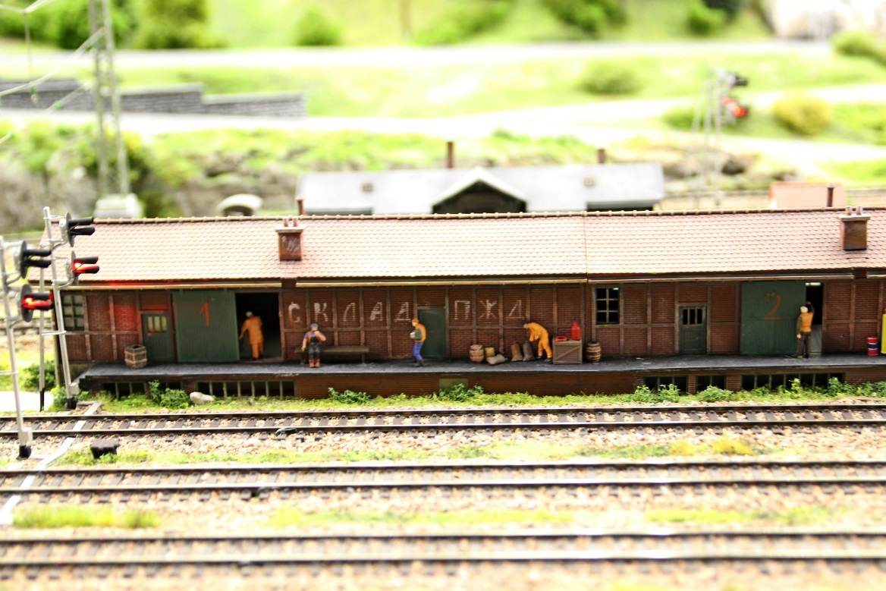
Контрагентом является грузоотправитель или грузополучатель, который в пределах железнодорожного пути необщего пользования, принадлежащего иному лицу, владеет складом или снимает его на время для выполнения грузовых операций.

Slide 7
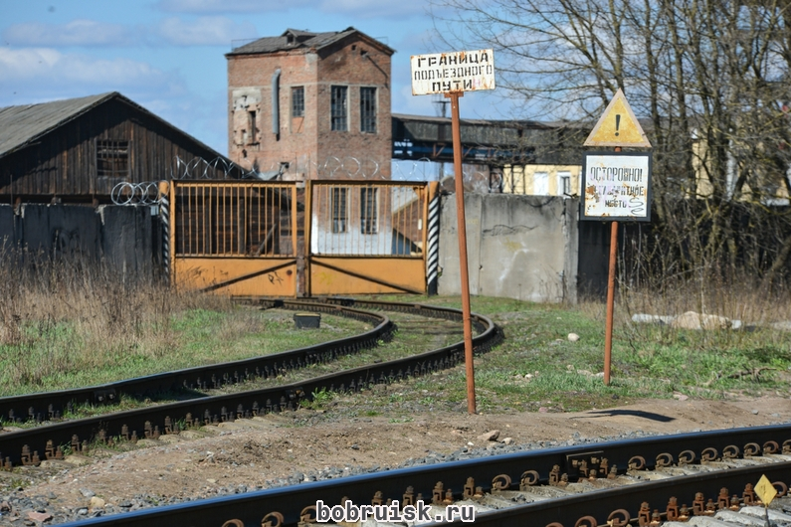
Железнодорожный путь необщего пользования имеет границу с железнодорожными путями общего пользования. Граница пути необщего пользования отмечается знаком «Граница железнодорожного подъездного пути». Место установки такого знака определяется владельцем инфраструктуры

Slide 8
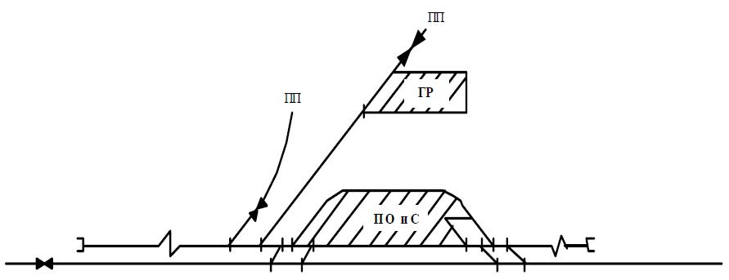
Открытие для постоянной эксплуатации нового железнодорожного пути необщего пользования и подача на такой железнодорожный путь подвижного состава осуществляются после принятия данного пути в эксплуатацию комиссией, в состав которой входят представитель ДЦС, владелец железнодорожного пути необщего пользования и начальник станции, к которой примыкает данный железнодорожный путь.

Slide 9
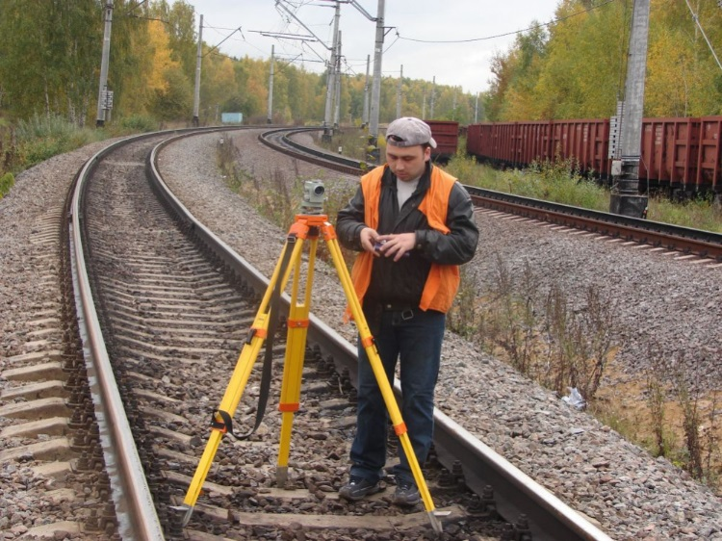
Порядок обслуживания железнодорожного пути необщего пользования устанавливается его владельцем по согласованию с перевозчиком, осуществляющим перевозки по такому железнодорожному пути. В этом случае составляется Инструкция о порядке обслуживания и организации движения на железнодорожном подъездном пути, которая должна содержать данные о весовой норме и длине составов (поездов), максимально допускаемых скоростях движения, типе локомотива, о порядке производства маневров, положении стрелочных переводов, наличии и расположении сигналов, нормах закрепления вагонов и другие условия, связанные с обеспечением безопасности движения поездов.

Slide 10


Работники, производственная деятельность которых связана с движением поездов и маневровой работой на железнодорожных путях необщего пользования, должны проходить аттестацию, предусматривающую проверку знаний ПТЭ.
Работники, ответственные за погрузку, размещение, крепление и выгрузку грузов должны проходить проверку знаний Технических условий размещения и крепления грузов.

Slide 11
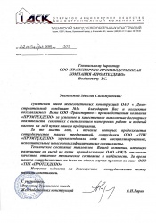
Отношения между перевозчиком и владельцем ж.д. пути необщего пользования, по поводу эксплуатации такого ж.д. пути регулируются Договором на эксплуатацию ж.д. пути необщего пользования. Данным договором устанавливается порядок подачи и уборку вагонов, технологические сроки оборота вагонов, технологическое время на погрузку и выгрузку вагонов.
Между перевозчиком и контрагентом заключается Договор на подачу и уборку вагонов, при наличии согласия владельца ж.д. пути необщего пользования, которое удостоверяется подписью и печатью владельца.
Данные договоры заключаются сроком не более чем на 5лет.

Slide 12
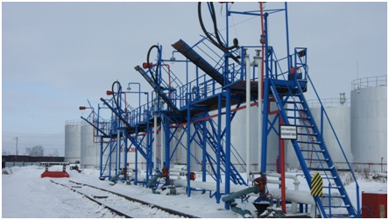
Эстакада, для погрузки наливных и насыпных грузов

Slide 13
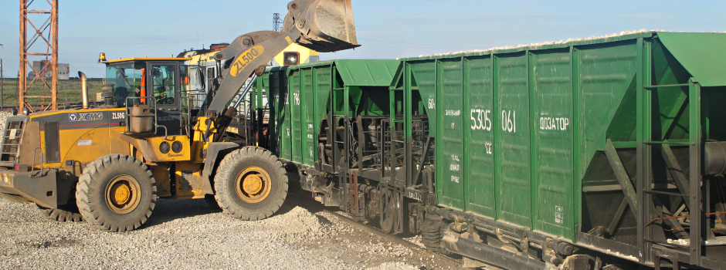
Погрузка насыпных и навалочных грузов

Slide 14
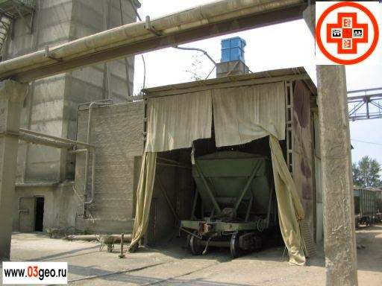
Выгрузка цемента

